Slide 1
Objektorientierte Programmierung mit JAVA
© 2014 DI Werner Damböck

Slide 2
Klassen - Objekte
Klasse: Beschreibung, Datentyp
Eigenschaften -> Variable
Methoden -> Funktionen
Konstruktor -> Methode zur Erzeugung eines Objektes
Name = Klassenname, kein Rückgabedatentyp
Objekt: Instanz (Realisierung) einer Klasse
Erzeugung mit new -> Konstruktor wird aufgerufen
Bei der Erzeugung erhalten alle Eigenschaften ihre Werte
Beliebig viele Objekte einer Klasse möglich

Slide 3
Schlüsselwort „static“
Statische Methoden und Eigenschaften mit Schlüsselwort „static“
an kein Objekt gebunden
ohne erzeugtes Objekt gültig
Eigenschaften -> globale Variable
Methoden -> überall auch ohne Objekt verwendbar -> darf nur lokale oder static Variable verwenden!!
Objekt Methoden und Eigenschaften ohne Schlüsselwort „static“
Nur mit einem erzeugten Objekt gültig
Eigenschaften zur Laufzeit mit new neu erzeugt
Objekt-Methoden greifen immer auf die Eigenschaften des eigenen Objektes zu

Slide 4
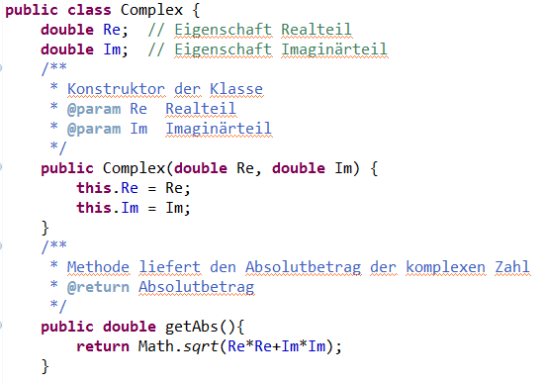

Beispiel – komplexe Zahl
Klasse:
Objekt:

Slide 5
Vererbung
Vererbung mit „extends“
Eine Vaterklasse -> keine Mehrfachvererbung!
Beliebig viele Tochterklassen
Vererbungshierarchie -> Baumstruktur
Tochterklasse erbt alle Eigenschaften und Methoden der Vaterklasse
Objektvariable einer bestimmten Klasse kann Objekte der selben Klasse und aller Tochterklassen und deren Tochterklassen usw. aufnehmen. zB.: Fahrzeug x = new Auto();
Fahrzeug
Strasse
Schiene
Auto
Rad
Zug

Slide 6
Polymorphie - Vieldeutigkeit
Polymorphe Methode
In vererbter Tochterklasse
Gleicher Methodenname
Gleiche Parameter
Gleicher Ergebnisdatentyp
Zur Laufzeit wird entschieden welche Methode verwendet wird
Es wird immer die Methode der aktuellen Instanz aufgerufen
Zugriff auf die polymorphe Methode der Vaterklasse mit „super()“
ohne OOP durch Switch-Case oder if-else-Ketten realisiert

Slide 7
Datenkapselung und Sichtbarkeit
Sichtbarkeit
Getter und Setter-Methoden:
Greifen auf geschützte Eigenschaften zu
Bessere Wartbarkeit -> Eigenschaften können später geändert werden
Sichtbarkeit | Modifier | Gleiche Klasse | Andere Klasse im gleichen Package | Tochterklassen in anderem Packet | Überall
Public | public | sichtbar | sichtbar | sichtbar | sichtbar
Protected | protected | sichtbar | sichtbar | sichtbar
Packetsichtbar |  | sichtbar | sichtbar
Private | private | sichtbar

Slide 8
Abstrakte Klassen
Modifier „abstract“
Können nicht instanziert werden!
Können als Objekt-Datentyp verwendet werden -> zur Aufnahme von Objekten der Tochterklassen -> Polymorphie!
Vaterklassen oder Interfaces
Definition von vererbbaren Eigenschaften
Definition von polymorphen Methoden

Slide 9
Modifier
Modifier | Klasse | Variable | Methode | Konstruktor
static | - | Globale Variable | Klassenmethode | -
public | Überall sichtbar
protected | Im gleichen Packet und in allen vererbten Klassen sichtbar
private | Nur in der eigenen Klasse sichtbar
abstract | Kann nicht instanziert werden | - | Enthält keinen Body, nur Signatur | -
final | Kann nicht erweitert werden | Kann Wert nicht ändern | Kann nicht überschrieben werden | -
native | - | - | Plattformspezifisch | -
transient | - | Nicht mit Objekt serialisiert | - | -
volatile | - | Zugriffe atomar | - | -
synchronized | - | - | Lock für Multithreading | -
strictfp | Strikt nach IEEE | - | Strikt nach IEEE | Strikt nach IEEE

Slide 10
Interfaces
Java kann keine Mehrfachvererbung -> Interfaces
Interface definiert Methoden welche polymorph überschrieben werden müssen
Interface durch Schlüsselwort „interface“ statt „class“
Interface ist immer „abstract“
Verwendung eines Interfaces durch „implements“
Objektvariable einer Interfaceklasse können alle Objekte welche dieses Interface realisieren aufnehmen.
Eigenschaften nur final möglich

Slide 11
Grundlegende Klassen
Object : Methoden toString(), equals()
String -> Zeichenketten
Wrapper-Klassen: Byte, Short, Integer, Long, Float, Double, Boolean, Character
Vector -> Felder
File -> Dateien
Frame -> Fenster von AWT
Exception -> Fehlerobjekt

Slide 12
Exception-Handling (siehe Kap. 5)
Object
Zur Behandlung von Laufzeitfehlern
Fehler erzeugen : throw
Fehler weitergeben : throws
Fehler behandeln : try-catch
RuntimeException -> unchecked muss nicht behandelt werden -> führt zu Laufzeitfehler
checked Exceptions müssen behandelt werden
Throwable
Error
Exception
Unchecked Exceptions
RuntimeException
NullPointerException
IllegalArgumentException
IndexOutOfBoundsException
ArithmeticException

Slide 13
AWT
Einfache graphische Fenster-Objekte
Basieren auf API-Funktionen des Betriebssystems
AWT-Programme haben immer den „look“ des Betriebssystems
Schnell und Einfach

Slide 14
Swing
Komplexe Bibliothek für graphische Programme
Alle Fenster werden durch Java-Funktionen gezeichnet
Programme sehen unabhängig vom Betriebssystem immer gleich aus
Langsamer als AWT

Slide 15
Collection - Framework
Umfangreiche Sammlung von Klassen für Felder

Slide 16
Dateien
Textdateien
Binärdateien
Streams

